Slide 1

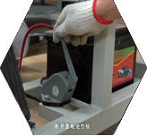
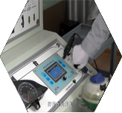
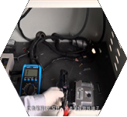
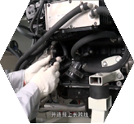
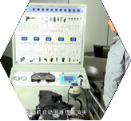

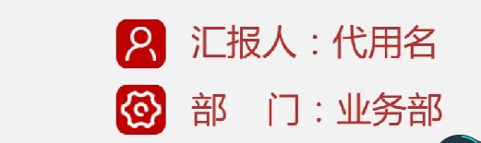
学习任务五
丰田卡罗拉双擎
动力电池故障检修
主讲人：黄显祥
部门：技术培训组

Slide 2

目 录
一
课前准备
二
新课导入
三
信息收集
四
制定任务实施方案
五
任务实施
六
任务总结
第1页

Slide 3



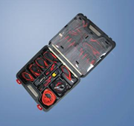
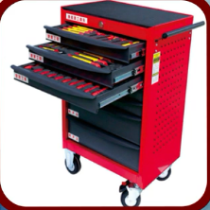
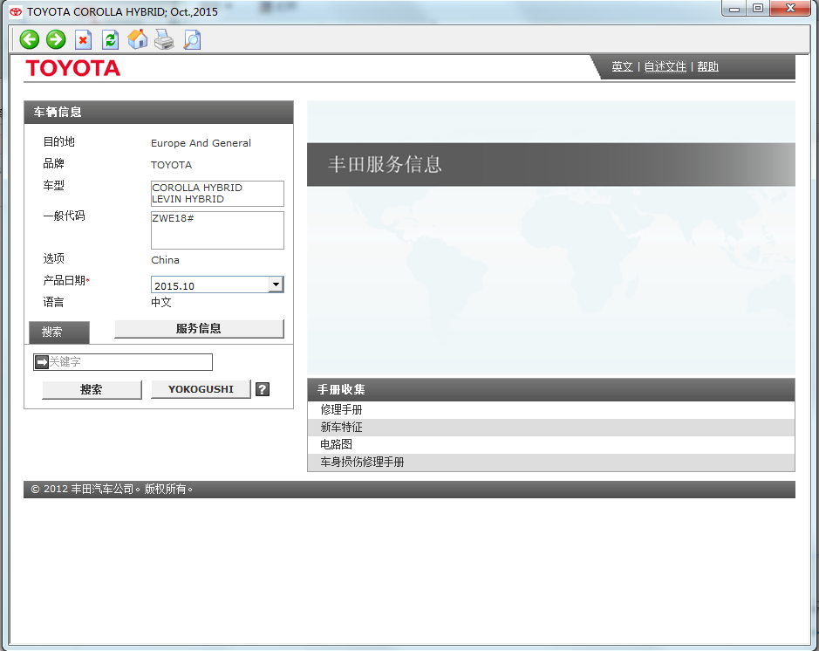
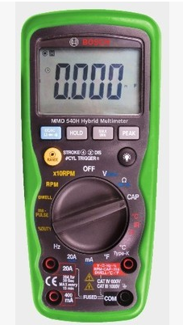
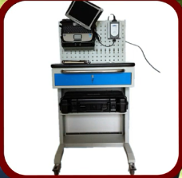
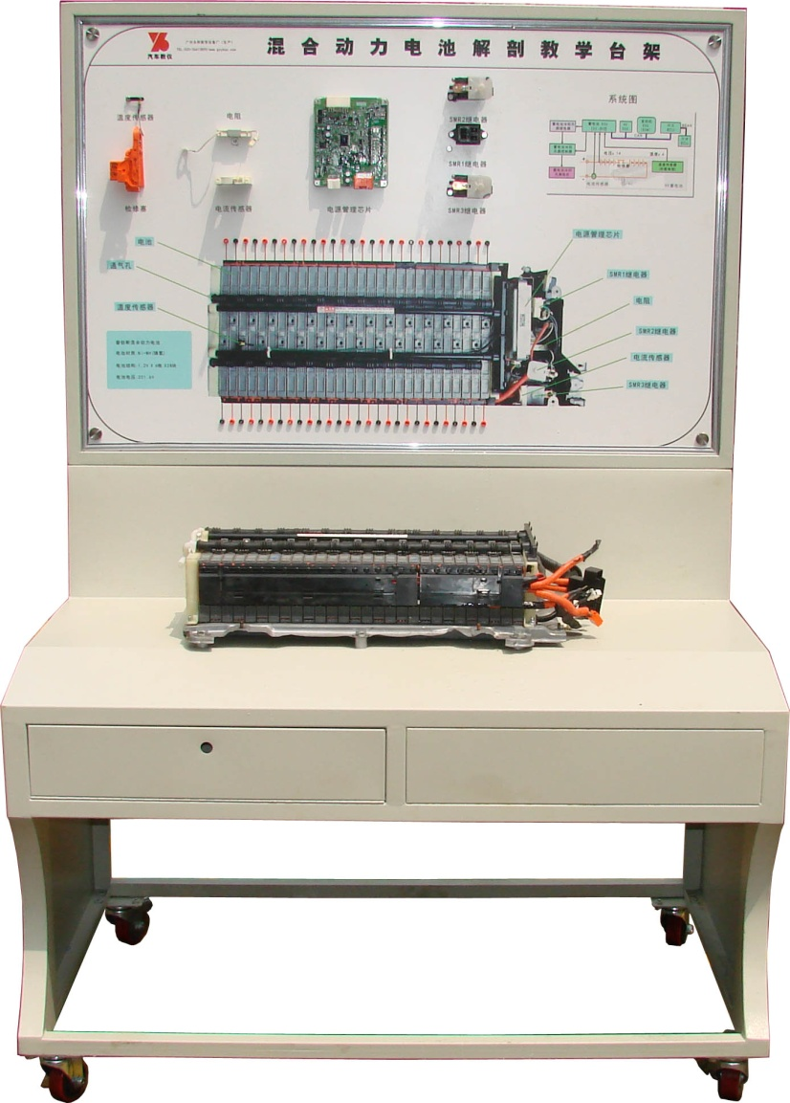
01
课前准备
工具准备
防护设备
检测探针
绝缘工具
万用表
GTS故障诊断仪
混合动力高压检测系统教学平台
维修手册及电路图
第2页

Slide 4
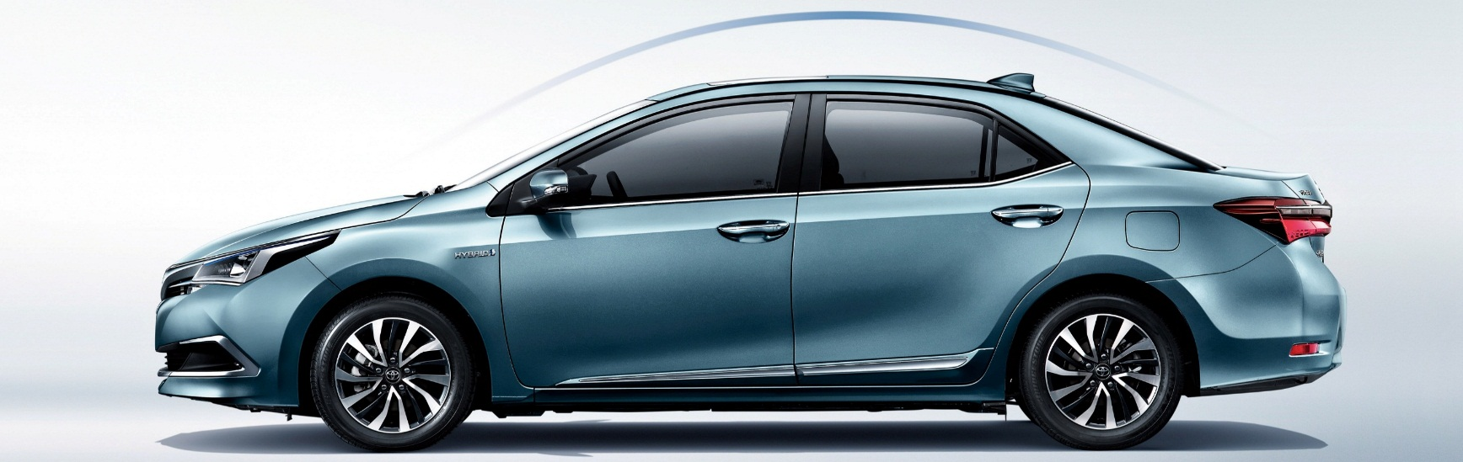
02
新课导入
一辆行驶了六万公里的卡罗拉双擎轿车，车主反映仪表显示屏显示电池系统故障，发动机故障灯点亮，空调不制冷，熄火后发动机舱有异响。针对此故障，我们应该如何维修呢？
任务描述

Slide 5


03
信息收集
根据混合动力轿车，收集有关动力电池系统的信息：
卡罗拉双擎动力电池采用什么材料?
卡罗拉双擎动力电池组有哪些部分组成?
卡罗拉双擎动力电池组的控制方式有哪些?
。。。。。。

Slide 6

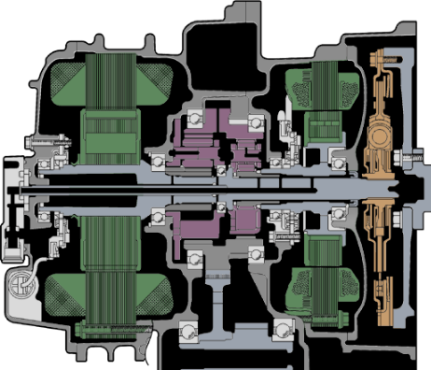
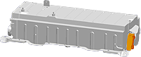
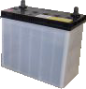
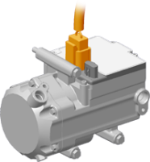
03
信息收集
带转换器的变频器总成
供电系统
车辆行驶
增压转换器
变频器 for MG2
AC
混合动力传动桥
DC 201.6 V
DC 12 V系统充电
DC-DC 转换器（辅助电池）
DC 14 V
HV电池
辅助电池
驱动A/C压缩机
DC 201.6V
带马达的压缩机总成(带变频器)

Slide 7
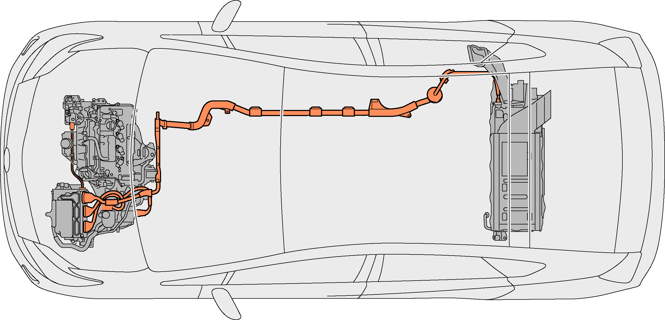
03
信息收集
供电系统
带马达的压缩机总成
高电压线束
混合动力传动桥 (MG1, MG2)
HV电池
带转换器的变频器总成

Slide 8
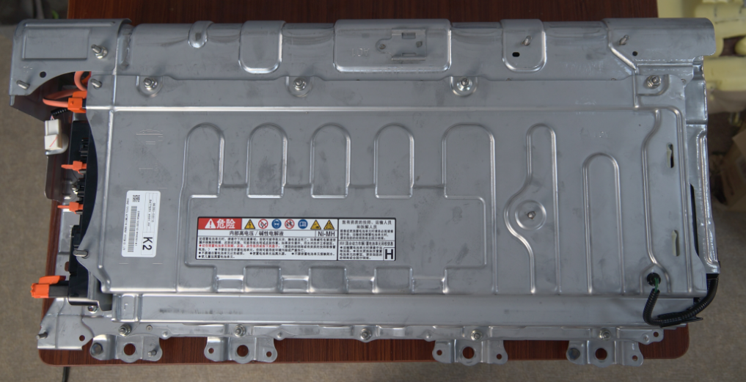
03
信息收集
供电系统
功用
提供电源
控制电源开关
漏电控制
电源管理

Slide 9
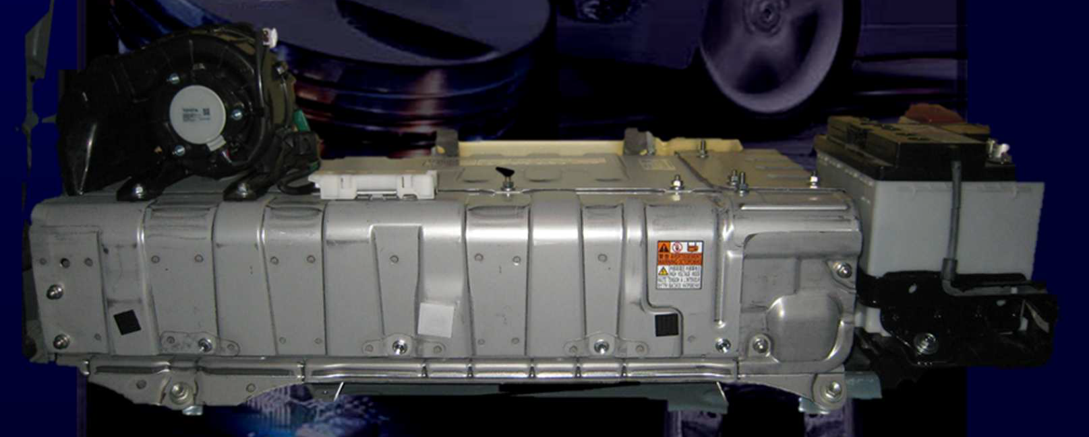
03
信息收集
-两个电池
HV电池
(DC 201.6V)
辅助电池
(DC 12V)
用于高电压系统
(MG, A/C压缩机)
用于DC 12 V系统
(ECU, 大灯等.)

Slide 10
03
信息收集
-两个电池
HV电池
(DC 201.6V)
辅助电池
(DC 12V)
用于高电压系统
(MG, A/C压缩机)
用于DC 12 V系统
(ECU, 大灯等.)

Slide 11
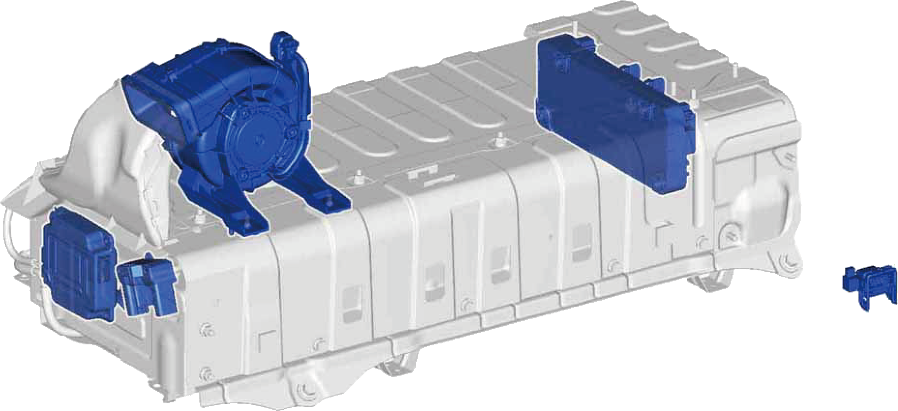
03
信息收集
高压蓄电池：8年20万公里保修
组件
HV接线盒总成
HV电池鼓风机 (无刷型)
前
电池智能单元
维修塞
主保险

Slide 12
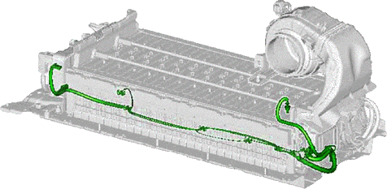
03
信息收集
组件
HV电池鼓风机 (无刷型)
HV接线盒总成
前
电池智能单元
维修塞
HV电池温度传感器 (进气用)
HV电池 (电池组)
主保险
HV电池温度传感器 (电池组用)
注意:
HV电池为高压部件，维修过程中请额外注意。
前

Slide 13
03
信息收集
 |  | COROLLA HV / LEVIN HV | PRIUS | CAMRY HV
电池组 | 类型 | 密封型镍氢电池 | ← | ←
 | 电池数量 | 168 cells (6 格 X 28 块) | ← | 204 cells (6 格 X 34 块)
 | 电压 | 201.6 V (1.2 V X 168 cells) | ← | 244.8 V (1.2 V X 204 cells)
维修塞 | 主保险 | 不带* | 带 (125 A) | ←
 | 互锁开关 | 有 | ← | ←
HV 电池 冷却鼓风机 | 电机类型 | 无刷型电机 | ← | ←
 | 风扇类型 | Sirocco 风扇 | ← | ←
HV 电池温度传感器 |  | 进气1个 电池组3个 | ← | ←
HV 接线盒总成 |  | SMRs (SMRB / SMRP / SMRG), HV 电池电流传感器，电抗器 | ← | ←
规格
*: 主保险安装在高压电池总成的左侧。

Slide 14
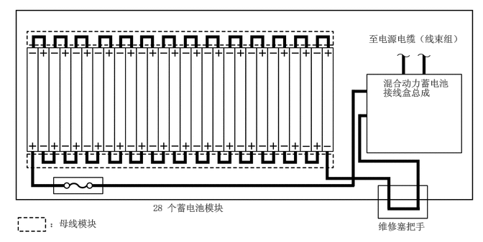
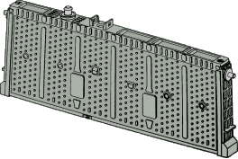
03
信息收集
HV电池 (电池模块)
-6 单元 (7.2 V) x28模块= DC 201.6V
28个电池模块
单元 (1.2 V)
电池模块
(6 cell = 7.2 V)

Slide 15
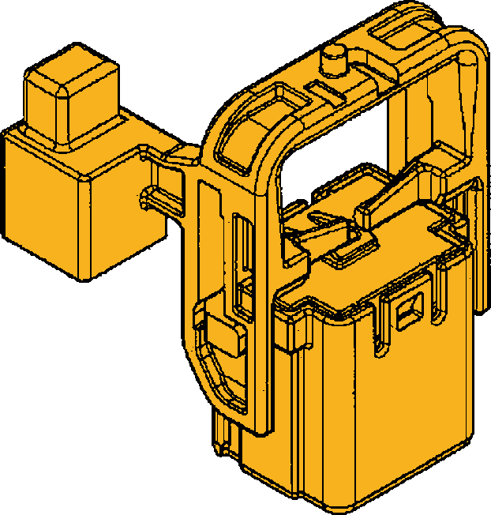
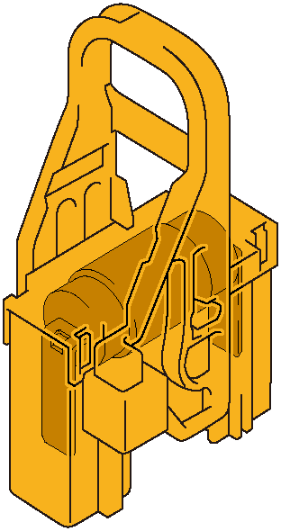
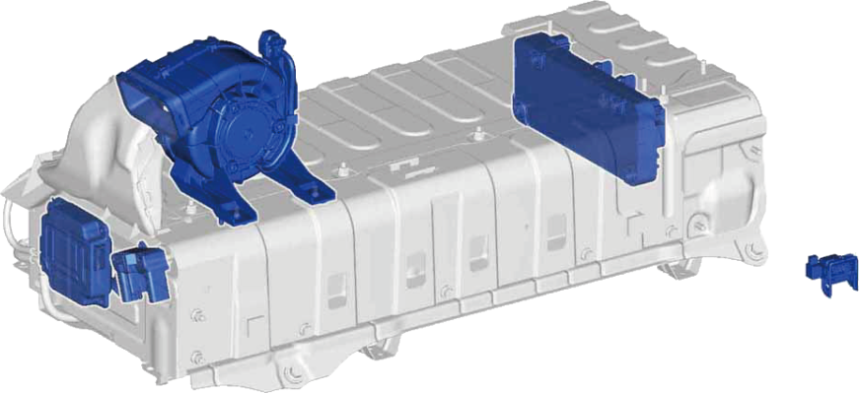
03
信息收集
维修塞
-使用紧凑的维修塞
CAMRY HV
不带主保险
带有125A的主保险
维修塞
主保险(125 A)

Slide 16
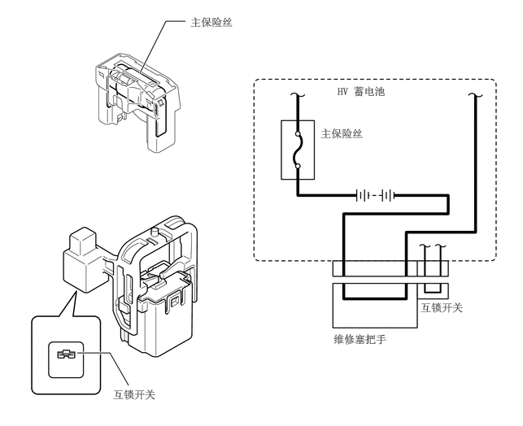
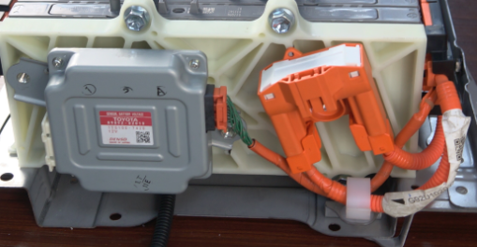
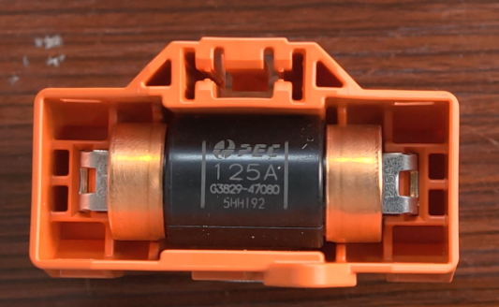
03
信息收集
维修塞
-结构
维修塞
主保险(125 A)

Slide 17
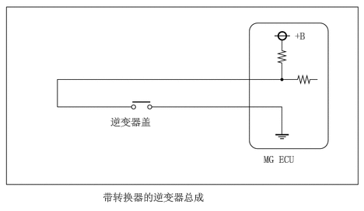
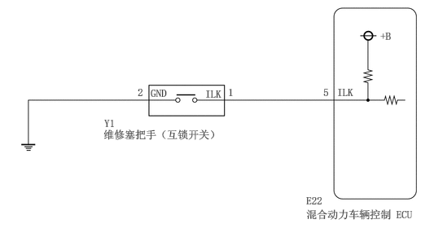
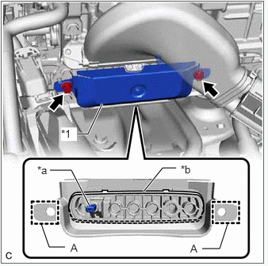
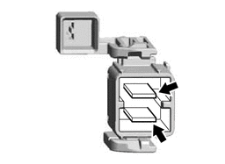
03
信息收集
互锁开关功能
-当联锁电路开路, 该系统会防止混合动力系统运作或关闭SMR

Slide 18
03
信息收集
HV电池 (电池模块)
-SOC (充电状况) 指示HV电池的充电状况
-目标值SOC=60%±20%
SOC的充电举例
充电过度范围
SOC控制上限
放电
目标SOC
SOC
SOC 控制下限
充电
放电过度范围
时间

Slide 19
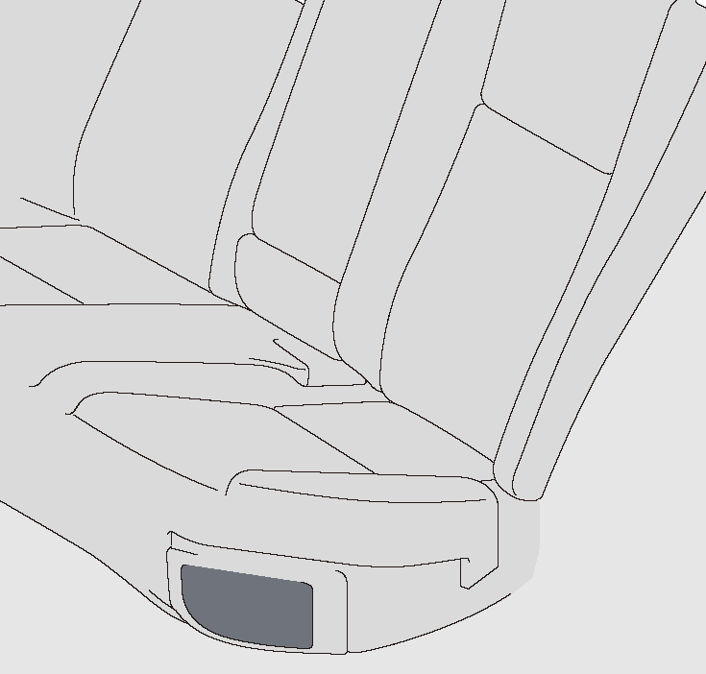
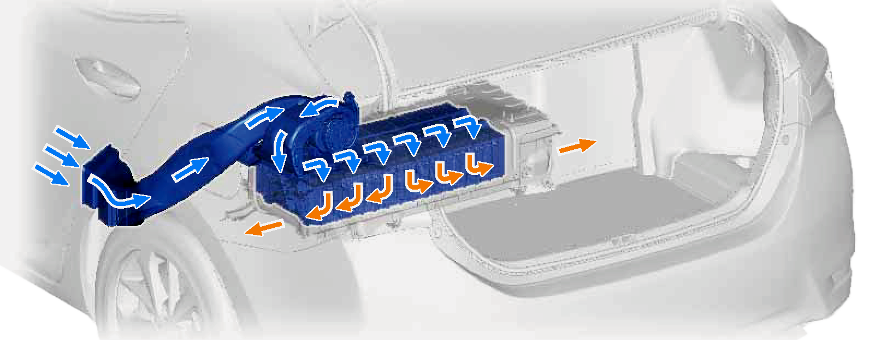
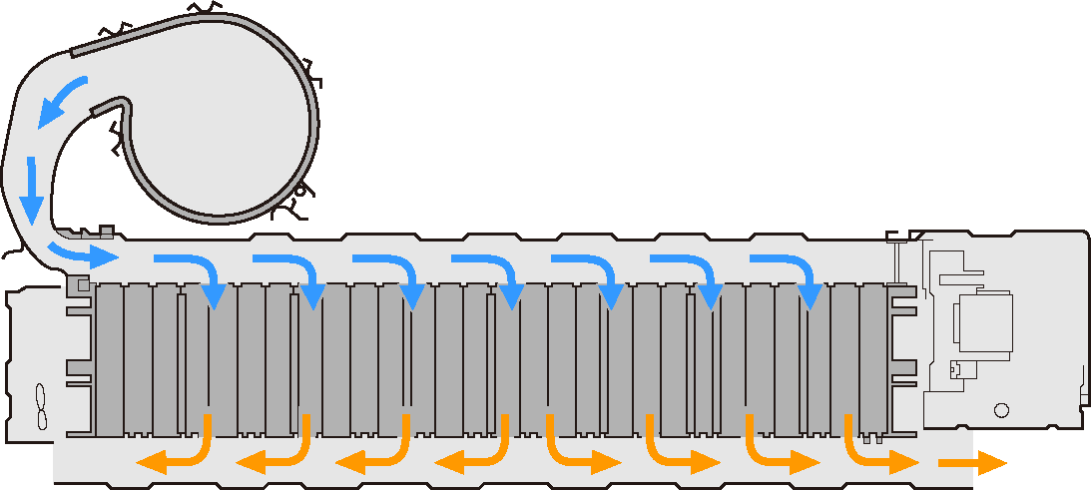


03
信息收集
HV 电池冷却系统
-在重复的充放电过程中，HV电池会产生热量，为了保证HV电池良好的工作性能，专门为HV电池提供了一套冷却系统。
后排座椅
进气通道
HV电池冷却鼓风机
冷却空气鼓风机
HV电池冷却鼓风机
[HV 电池温度传感器]
: 电池组用
: 进气用
电池组

Slide 20
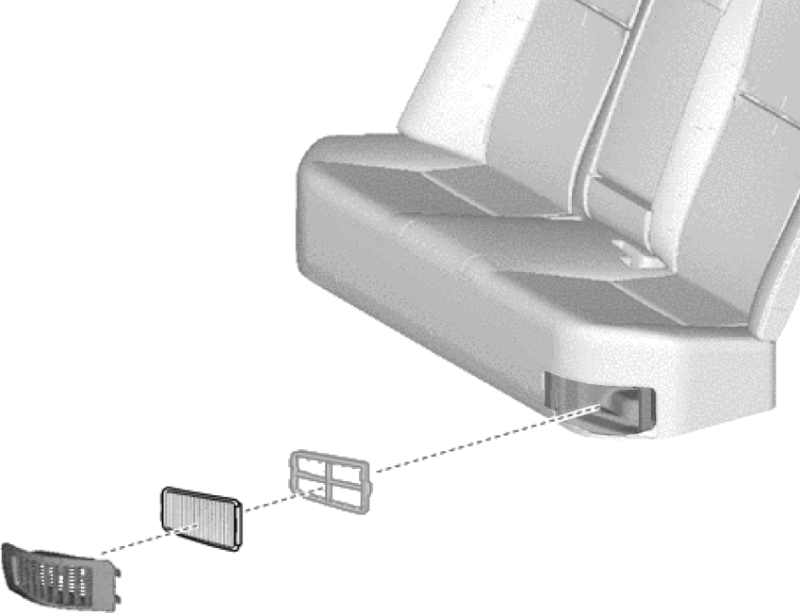

03
信息收集
HV 电池冷却系统
-HV蓄电池进气口滤清器
进气口设置了滤清器。
如果多媒体信息显示屏中有警告信息显示的话，请检查No.1 HV蓄电池进气口滤清器。
多媒体信息显示屏
后座椅
Maintenance Required for Hybrid Battery Cooling Parts at Your Dealer
No.1 HV蓄电池
进气口滤清器
No.1 HV蓄电池进气口滤清器的检查
確認する确认是否存在破损，变形，龟裂。
用气枪清扫滤清器。
清除DTC（重置修正值），解除警告显示。
No.2 HV蓄电池
进气口滤清器
后座椅软垫
侧罩

Slide 21
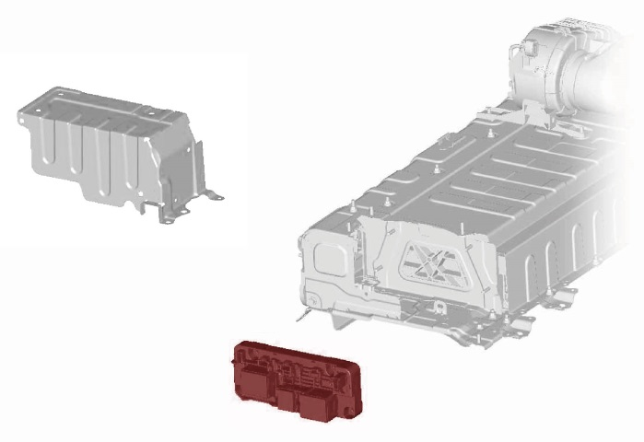
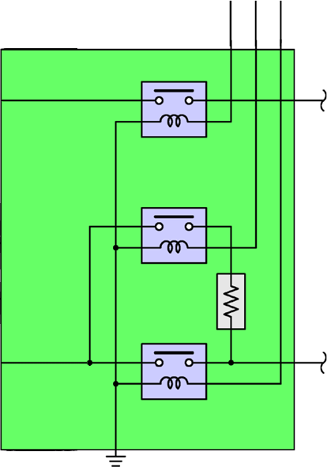
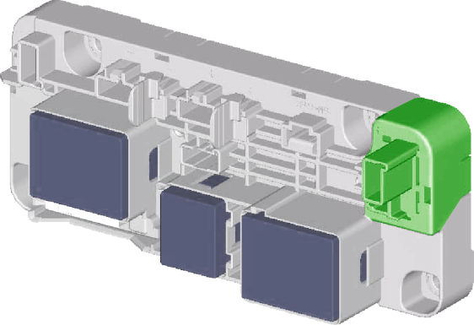
03
信息收集
HV 接线盒总成
-3个系统主继电器（SMR）根据电源管理控制ECU（HV CPU）的信号，接通或断开高压电路
HV ECU
主保险
电流传感器
SMRB
SMRP
HV电池电流传感器
电池组
SMRG
电阻器
SMRG
电阻器
SMRP
维修塞
SMRB
HV接线盒总成
注意： 不要从接线盒总成中拆卸这些系统主继电器（SMR）。

Slide 22
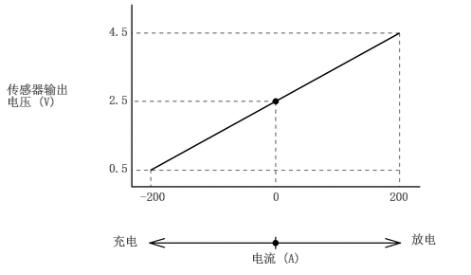
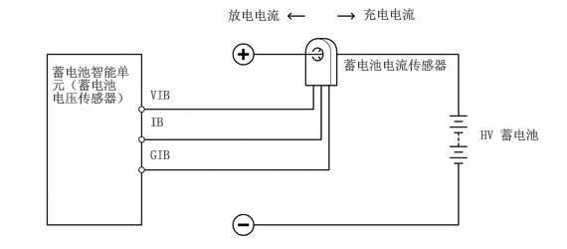
03
信息收集
电流传感器
-混合动力ECU根据蓄电池模块接收电流信息对混合动力系统进行控制，从而控制
SOC处于规定范围。
蓄电池电流传感器特性：

Slide 23

03
信息收集
EV 驱动模式（ ）
-采用EV驱动模式时，就像电动车一样，车辆仅由电动机驱动
-当在表格列出的情况下，可以使用EV驱动模式
工作条件 | 混合动力系统温度10℃-40℃（在车辆爬长坡、高速行驶或者外界温度高时，混合动力系统温度可能在较高状态）。
 | 混合动力系统温度不能太低（在长时间放置或者外界温度低时，混合动力系统温度可能在较低状态）。
 | 发动机冷却液温度达到规定值或更高 -A: 约20摄氏度 (68 度 F) / 除–A: 0摄氏度 (32 度 F)
 | 充电状态达到50 %或更高（4格电或更多）
 | 车速在40 km/h（25 mph）或更低
 | 加速踏板开度在特定位置或更少
 | 除雾功能关
 | 巡航功能未工作
参考: 根据具体情况的不同（例如HV电池充电状态、空调工作状态等），车辆可持续行驶距离从几百米到1公里不等。

Slide 24
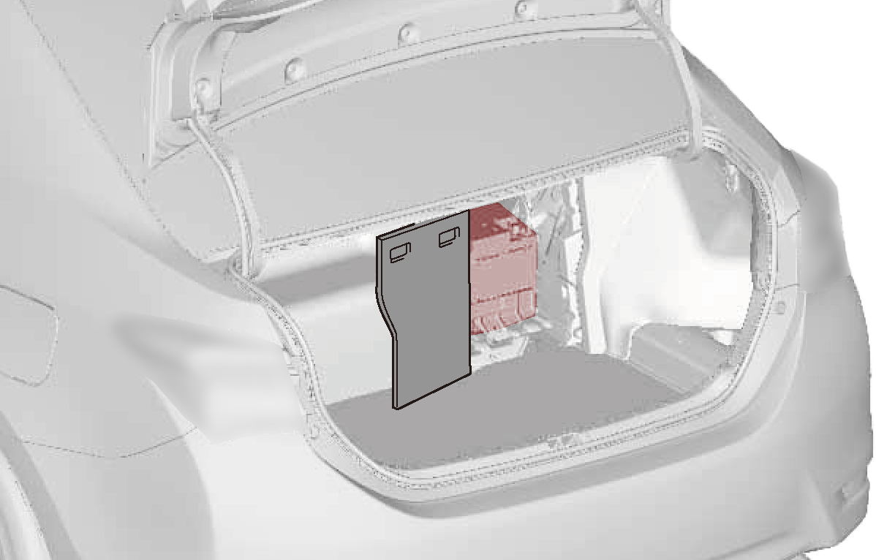
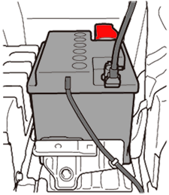
03
信息收集
辅助蓄电池
-辅助电池位于行李舱。
-使用欧洲标准的蓄电池。
辅助电池位置
辅助电池 (密封型)
行李箱
氢气排放口

Slide 25
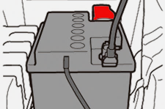
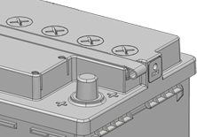

03
信息收集
辅助蓄电池
-更换辅助电池后的注意事项
[辅助电池软管]
当更换辅助电池时，电池软管安装在负极侧的排气孔处.
接着安装透气塞，附着在辅助电池上，或者更换一个新的在辅助电池正极端子侧的透气塞。
[负极侧]
[正极侧]
透气塞
电池软管
注意: 如果使用非专用蓄电池，可能有危险气体进入车内，引发火灾和爆炸.

Slide 26
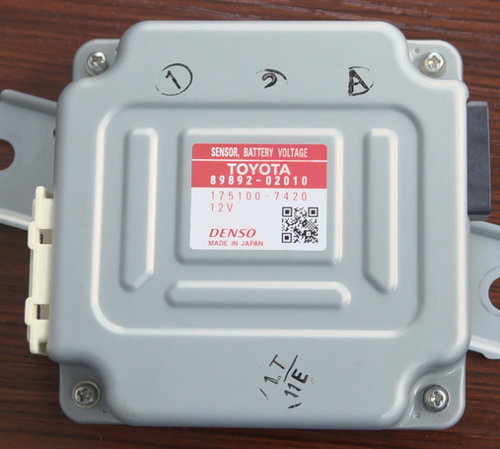
03
信息收集
动力电池管理模块

Slide 27

04
制定任务实施方案
通过刚才的学习，我们已经对混合动力电源系统有了初步认识，下面请各小组进行讨论，制定混合动力系统动力电池故障的维修方案；
第3页

Slide 28

04
制定任务实施方案
企业标准操作规范：
使用GTS诊断仪读取故障码；
查阅维修手册；
检查蓄电池模块电压；
检查蓄电池模块通信线路；
检查蓄电池模块通信线路电压/波形；
Best
Practice

Slide 29
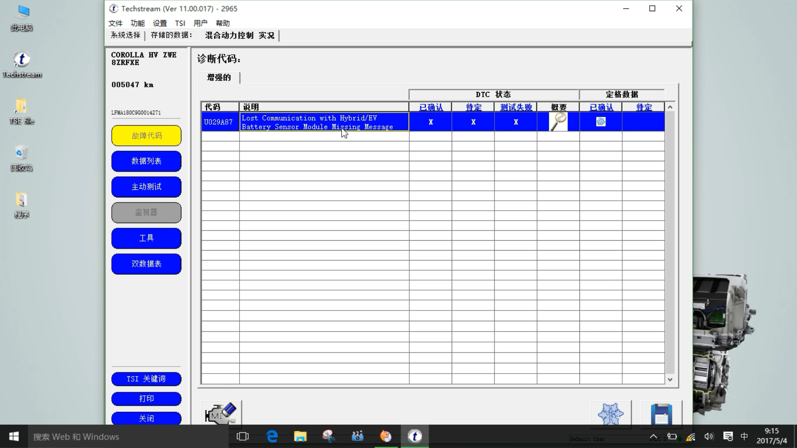
05
任务实施
1.使用GTS读取故障码

Slide 30
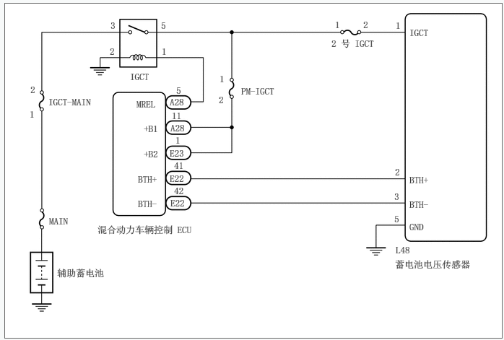

05
任务实施
2. 查阅维修手册

Slide 31



05
任务实施
3. 测量蓄电池模块电压

Slide 32




05
任务实施
4. 测量通信线路

Slide 33



05
任务实施
5. 检查通信线路电压

Slide 34
05
任务实施
6. 以上结果均正常，更换蓄电池控制模块

Slide 35

06
任务总结

Slide 36


Thanks
http://www.zhttchina.com
TEL：025-86800950

